Slide 1





Смартборд для реабилитации после инсульта на дому
Горбунов Олег Романович, студент 6 курса Медицинского института НИУ “БелГУ”
1

Slide 2


АКТУАЛЬНОСТЬ ПРОЕКТА
Инсульт является второй в мире причиной смертности и первой причиной инвалидизации среди всех заболеваний. Наиболее частым осложнением перенесенного инсульта является нарушение моторной функции конечностей, что существенно ухудшает качество жизни и уровень самообслуживания и независимости пациентов.
В России живут более 1 млн больных, перенесших инсульт, при этом ежегодно происходит около 500 тыс. новых случаев инсульта. Заболеваемость инсультом составляет от 10 до 20 на 10 000 человек в возрасте от 55 до 64 лет, увеличиваясь свыше 200 случаев на 100 000 среди лиц старше 85 лет.

Slide 3
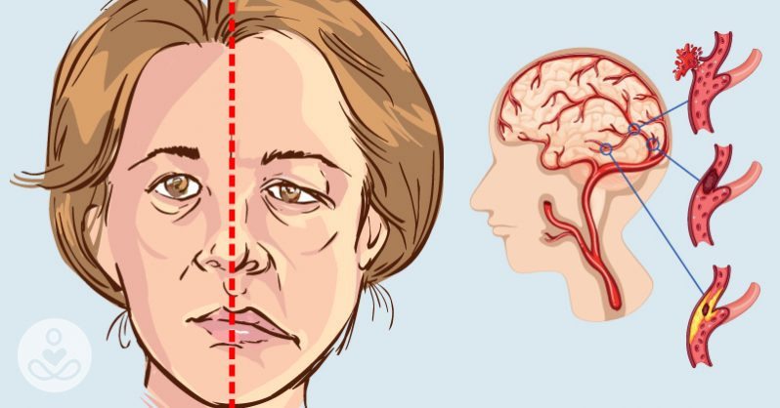
АКТУАЛЬНОСТЬ ПРОЕКТА
Инсульт ухудшает качество жизни и уровень самообслуживания и независимости пациентов.
Рабилитация после него длительная и дорогостоящая.
Сутки в московских государственных реабилитационных центрах стоят в среднем 7000—10 000 ₽
Реабилитация в домашних условиях минимально развита в Белгородской области.

Slide 4

ЦЕЛЕВАЯ АУДИТОРИЯ
Родственники пациентов. При это пациент старше 14 лет, перенес инсульт/черепно-мозговую травму (либо травмировал верхнюю конечность) с повреждением функций верхней конечности, прошел первичную реабилитацию в стационаре, готов выделить 5000 - 8000 рублей на реабилитацию в домашних условиях.
Врачи-реабилитологи занимающиеся восстановлением мелкой моторики после инсульта/ЧМТ с повреждением функций верхней конечности, использующие в своих методиках домашнюю реабилитацию.
4

Slide 5

ПРОБЛЕМА
После инсульта часто нарушаются функции верхней конечности, что существенно снижает уровень самообслуживания и качество жизни пациента.
По ОМС реабилитация после инсульта проводится сразу после нейрореанимации, и затем можно получить квоту еще до 2х раз в год.
Из 230-280 человек на 100 000 населения, нуждающихся в реабилитации, удачно ее заканчивают только 12-14 человек. Оставшиеся 218-266 людей на каждые 100 тысяч, остаются инвалидами до конца жизни.
Программы реабилитации в частных центрах дорогостоящие – от 7000 рублей сутки, а необходимо проводить ее курсами минимум от 10 – 14 дней ( итого от 70 000 рублей)
Каждый третий пациент имеет депрессию после инсульта, что существенно снижает его приверженность к лечению.
Современные центры реабилитации располагаются в центральных городах, жители регионов вынуждены обращаться в эти центры, снимать жилье, тратить время на дорогу, чтобы получить качественную помощь.
5

Slide 6
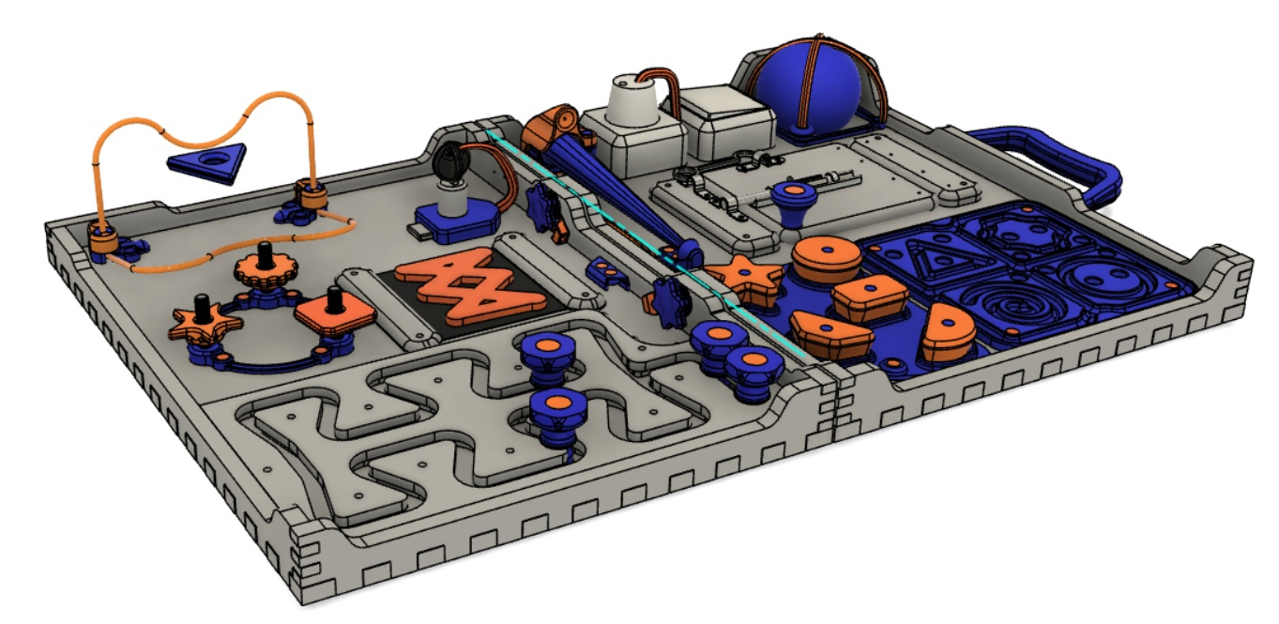
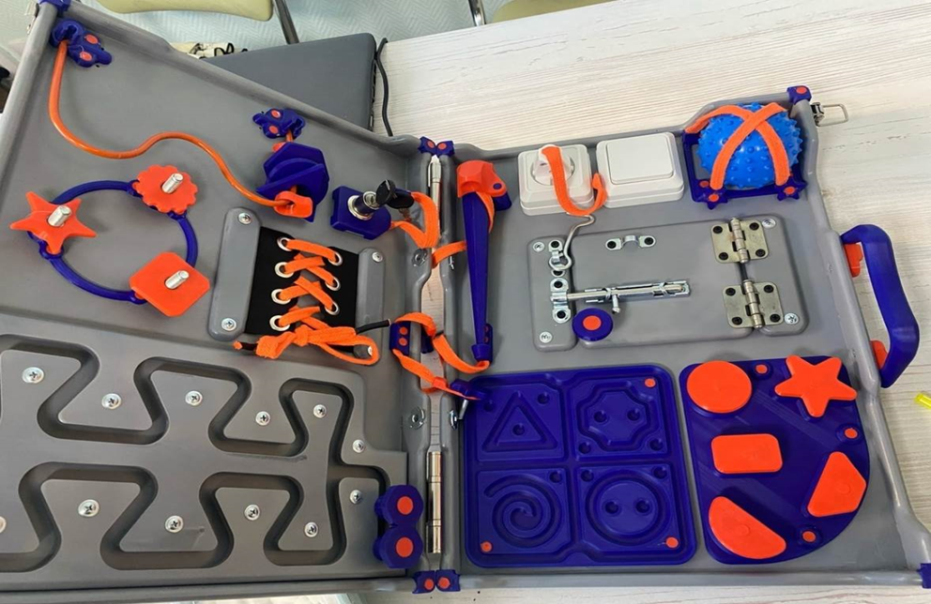

РЕШЕНИЕ
Смартборд решает проблемы пациентов, обеспечивает возможность проведения
занятий на дому для восстановления функций верхней конечности после инсульта .
Решает проблему нехватки мест в бюджетных медицинских учреждениях, позволяя продолжать реабилитацию и в домашних условиях, после выписки пациента.
Решает проблему загруженности специалистов, позволяя переводить часть пациентов на мониторинг реабилитационного процесса в домашних условиях, уделяя больше времени более нуждающимся во врачебном внимании пациентам.
Позволяет врачам увеличивать длительность полезного воздействия на пациента, следить за приверженностью к лечению, становится дополнительным методом реабилитации.
6

Slide 7
ЦЕННОСТЬ, ЦЕННОСТНОЕ ПРЕДЛОЖЕНИЕ
Мы, компания молодых, амбициозных студентов - медиков,
помогаем клиентам ( ВРАЧАМ, ПАЦИЕНТАМ И ИХ РОДСТВЕННИКАМ) перенесшим инсульт
в ситуации когда НАРУШЕНА функция верхней конечности и нет денег на дорогостоящее лечение
решать проблему с ограничением ограничением качества жизни, ДОСТУПНОСТИ, ДЕШЕВИЗНЫ, УВЕЛЕЕЧЕНИЯ ВРЕМЕНИ РАБОТЫ С РЕАБИЛИТАЦ ТЕХНОЛОГИЯМИ
с помощью реабилитационной доски – Смартборд (КОМПЛЕКСА)
и получать восстановление движений рукой.
Даем эффективную реабилитацию ДОМА!
7

Slide 8
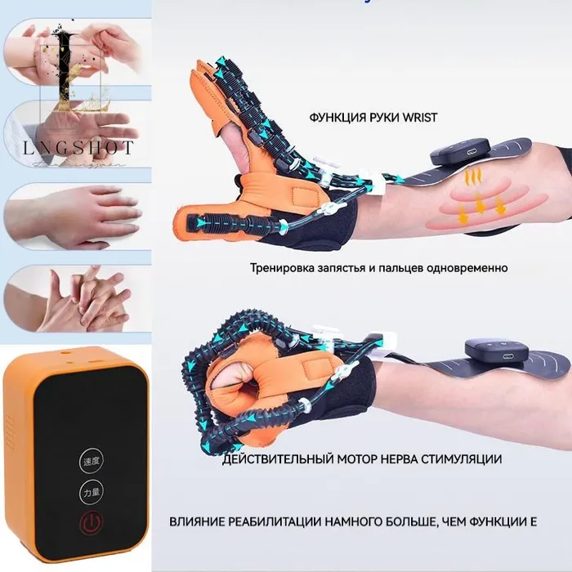
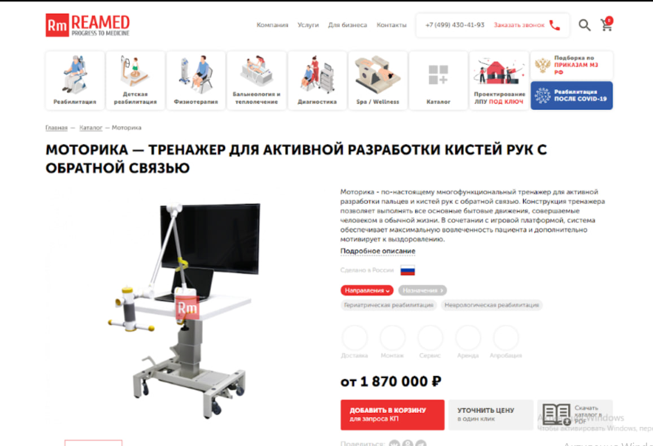
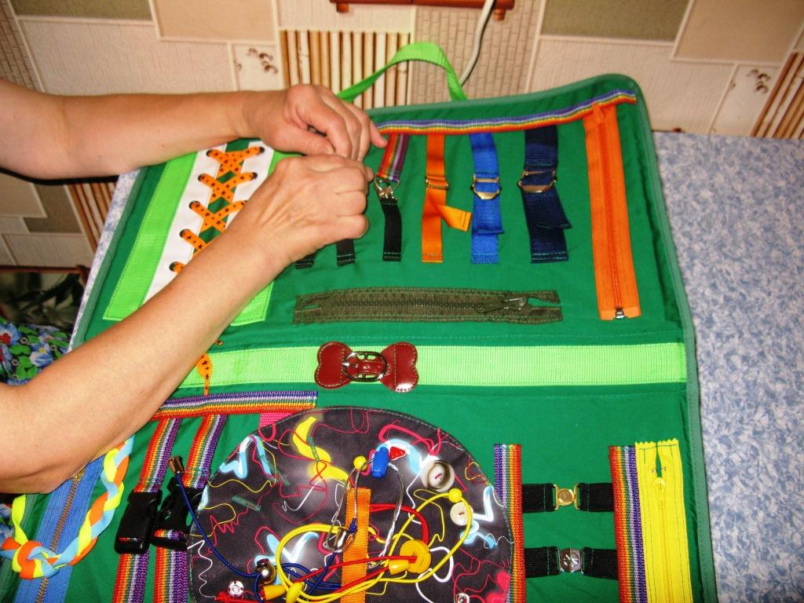
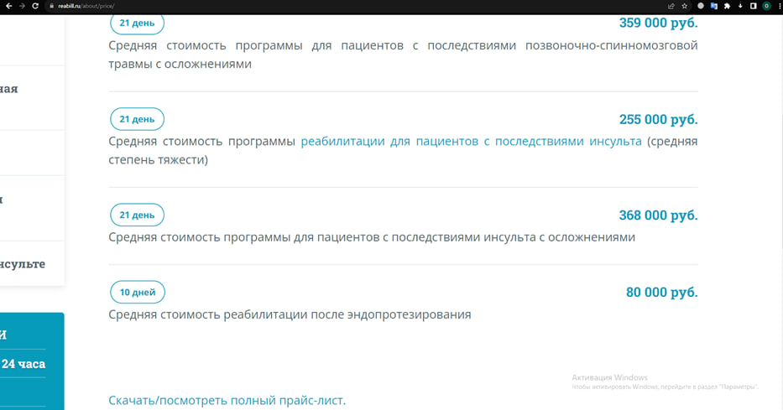
РЫНОК
Продукты:
10 000 р
1 870 000 р
5 000 р
Услуга реабилитации
От 255 000 р
Мы работаем на рынке B2C
TAM – 225 тысяч человек * 24 000 (за курс 3 месяца) = 5,4 млрд. рублей в год
SAM – 7 тысяч человек в области * 24 000 =168 млн. рублей
SOM – мы способны проводить реабилитацию 500 человек в год * 24000 = 12 млн рублей
8

Slide 9
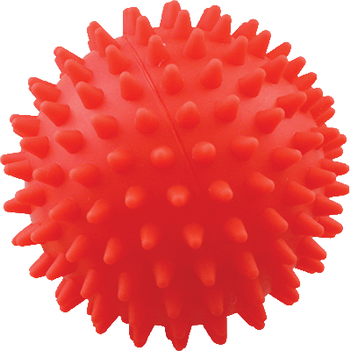
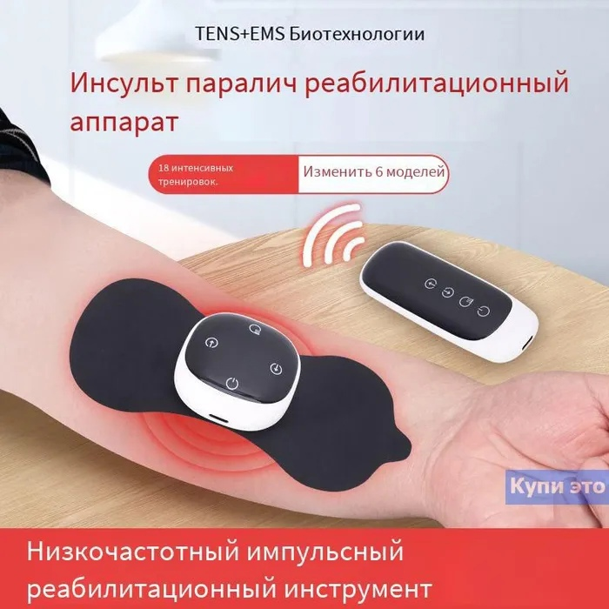
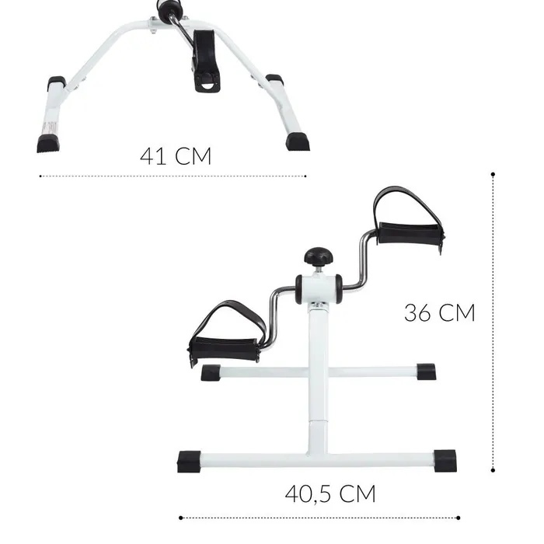
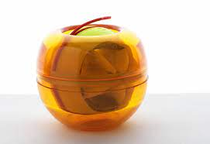
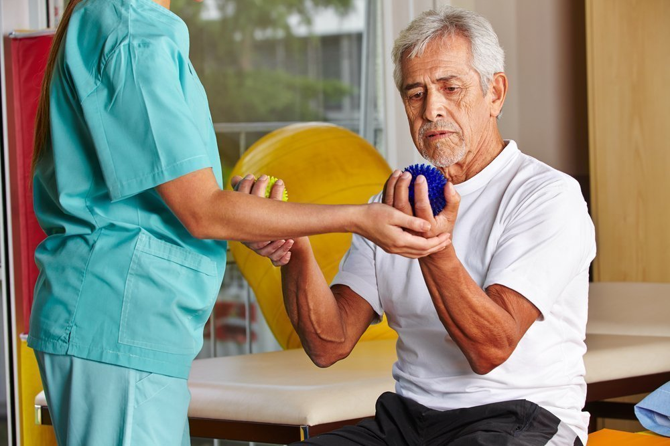
Выгода покупателя + конкуренты
Название | Продукт | Стоимость | Комплекс-ность | Доступ-ность | Эффектив-ность | Регист-рация | Функционал
Смартборд |  | Продажа товара вместе с методикой = 40 000 рублей 5000 – 8000р. аренды комплекса за месяц, курс = 3 месяца | Само устройство и методика реабилитации Либо устройство с методикой + консультации психологов + комплект дополнительного оборудования | Различные грузоперевозчики | Доказана на базе пациентов, основано на проверенных методиках | В процессе ( предклинические исследования) | Бытовые движения, повседневно, более 14 элементов, самостоятельный контроль эффективности и проведение мероприятий + голосовой помощник, отслеживание действий, контроль волонтера-медика, консультации специалистов по коррекции реабилитации.
Тренажеры в интернете |  | От 7000 до 15 000 + за штуку | Только 1 устройство | Маркетплейс | Условная | Не всегда | 5 передач, несколько размеров, зеркальная тренировка.
Реабилитация в клинике |  | От 7000 до 20000 в сутки | Max комплекс | Самостоятельное посещение | Гарантируются клиникой и специалистами | Присутст-вует | Полный комплект, проверенное временем
Сенсомоторика |  | 5000 р за штуку | Только 1 устройство | Различные грузоперевозчики | Доказана на базе пациентов | нет | Фурнитурные изделия, ткань, застежки, змейки
9

Slide 10
БИЗНЕС-МОДЕЛЬ
Мы будем делать Смартборд и договариваться со специалистами
Это будет стоить от 3000 до 8000 рублей в месяц, либо продажа 40 000 – 50 000 рублей.
У нас будут покупать реабилитационную доску + дополнительные услуги( консультацию психолога, невролога, логопеда)
Бизнес-модель (b2b/b2c) – родственники/пациенты в центре первичной реабилитации, социальных сетях / врачи в реабилитационных центрах.
ПРИ ПРОДАЖЕ:
Стоимость устройства довольно высока от 40 000 рублей, комплекта от 50 000 рублей. Поэтому в этом направлении рассматривается модель B2B продаж.
ПРИ АРЕНДЕ:
Стоимость набора начинается с 3000-4000 рублей в месяц без сопровождения, а комплексная услуга формируется из:
аренды комплекса на 3 месяца курса
по домашней реабилитации (3000-4000 рублей в месяц);
консультации
посещения волонтеров медиков каждые 10 дней для фиксации изменений
проведения психологических бесед со студентами психологического факультета
10

Slide 11
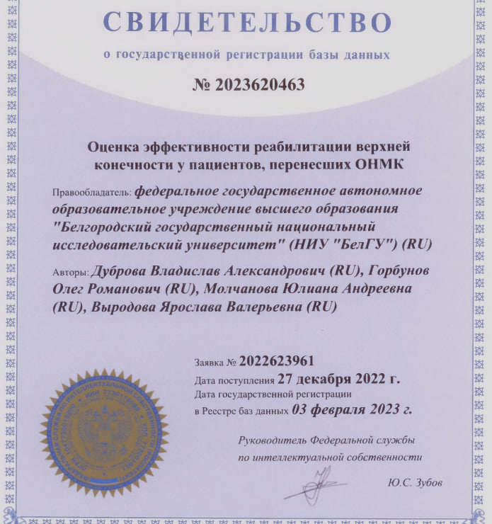
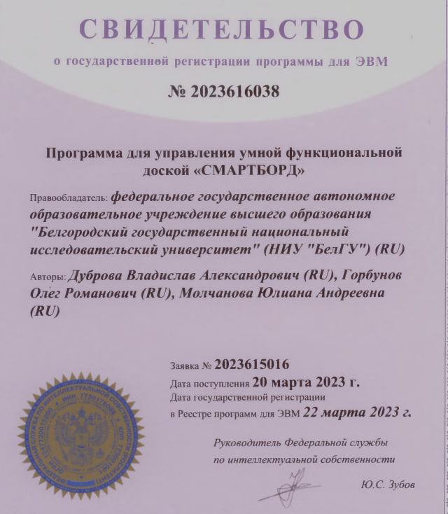
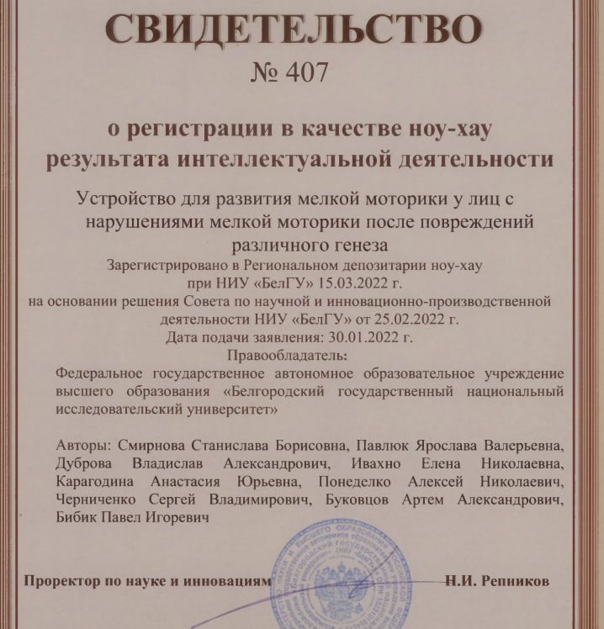
ТЕКУЩИЕ РЕЗУЛЬТАТЫ
Созданы более 30 механических реабилитационных досок, прототип электронной доски, 10 чемоданчиков для реабилитации.
Проведена реабилитация 35 человека, достигнута эффективность в 65% в различных показателях ( моторика, чувствительность, подвижность суставов верхней конечности)
Выигран УМНИК ведутся работы по созданию электронного чемоданчика с голосовым помощником и функциями автоматизированного ведения процесса реабилитации с усилением приверженности к лечению пациента
Устная договоренность о предстоящей работе с клиническими специалистами ЛФК и неврологами областной больницы

Slide 12

ПЛАНЫ РАЗВИТИЯ на 2024
Наименование работы/месяц | Январь | Февраль | Март | Апрель | Май | Июнь | Июль | Август | Сентябрь | Октябрь | Ноябрь | Декабрь
Создание Смартборда
Регистрация прав
Тестирование конструкции
Проведение работы над ошибками
Поиск стороннего финансирования с наличием МВП
Выход на студенческий стартап ( 1 000 000 рублей)
Начало работы с пациентами
12

Slide 13

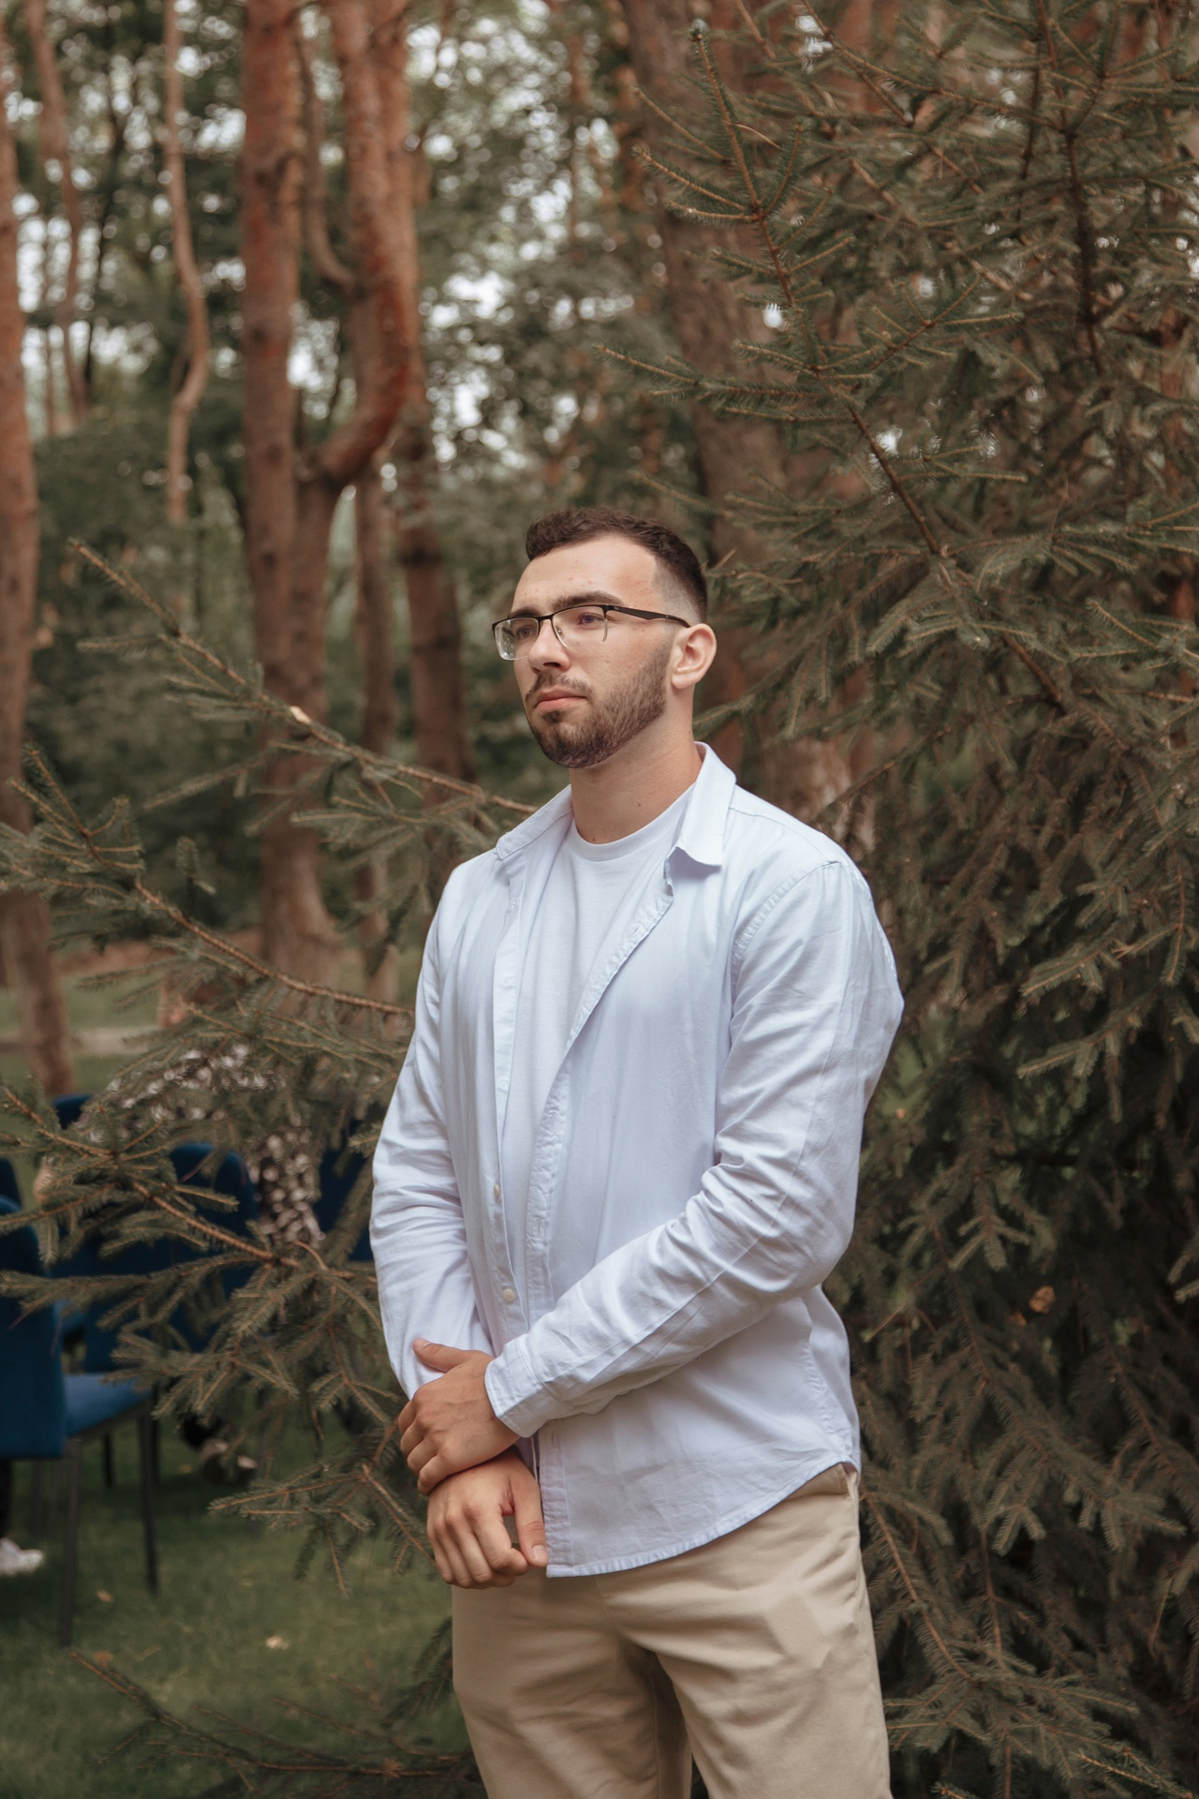
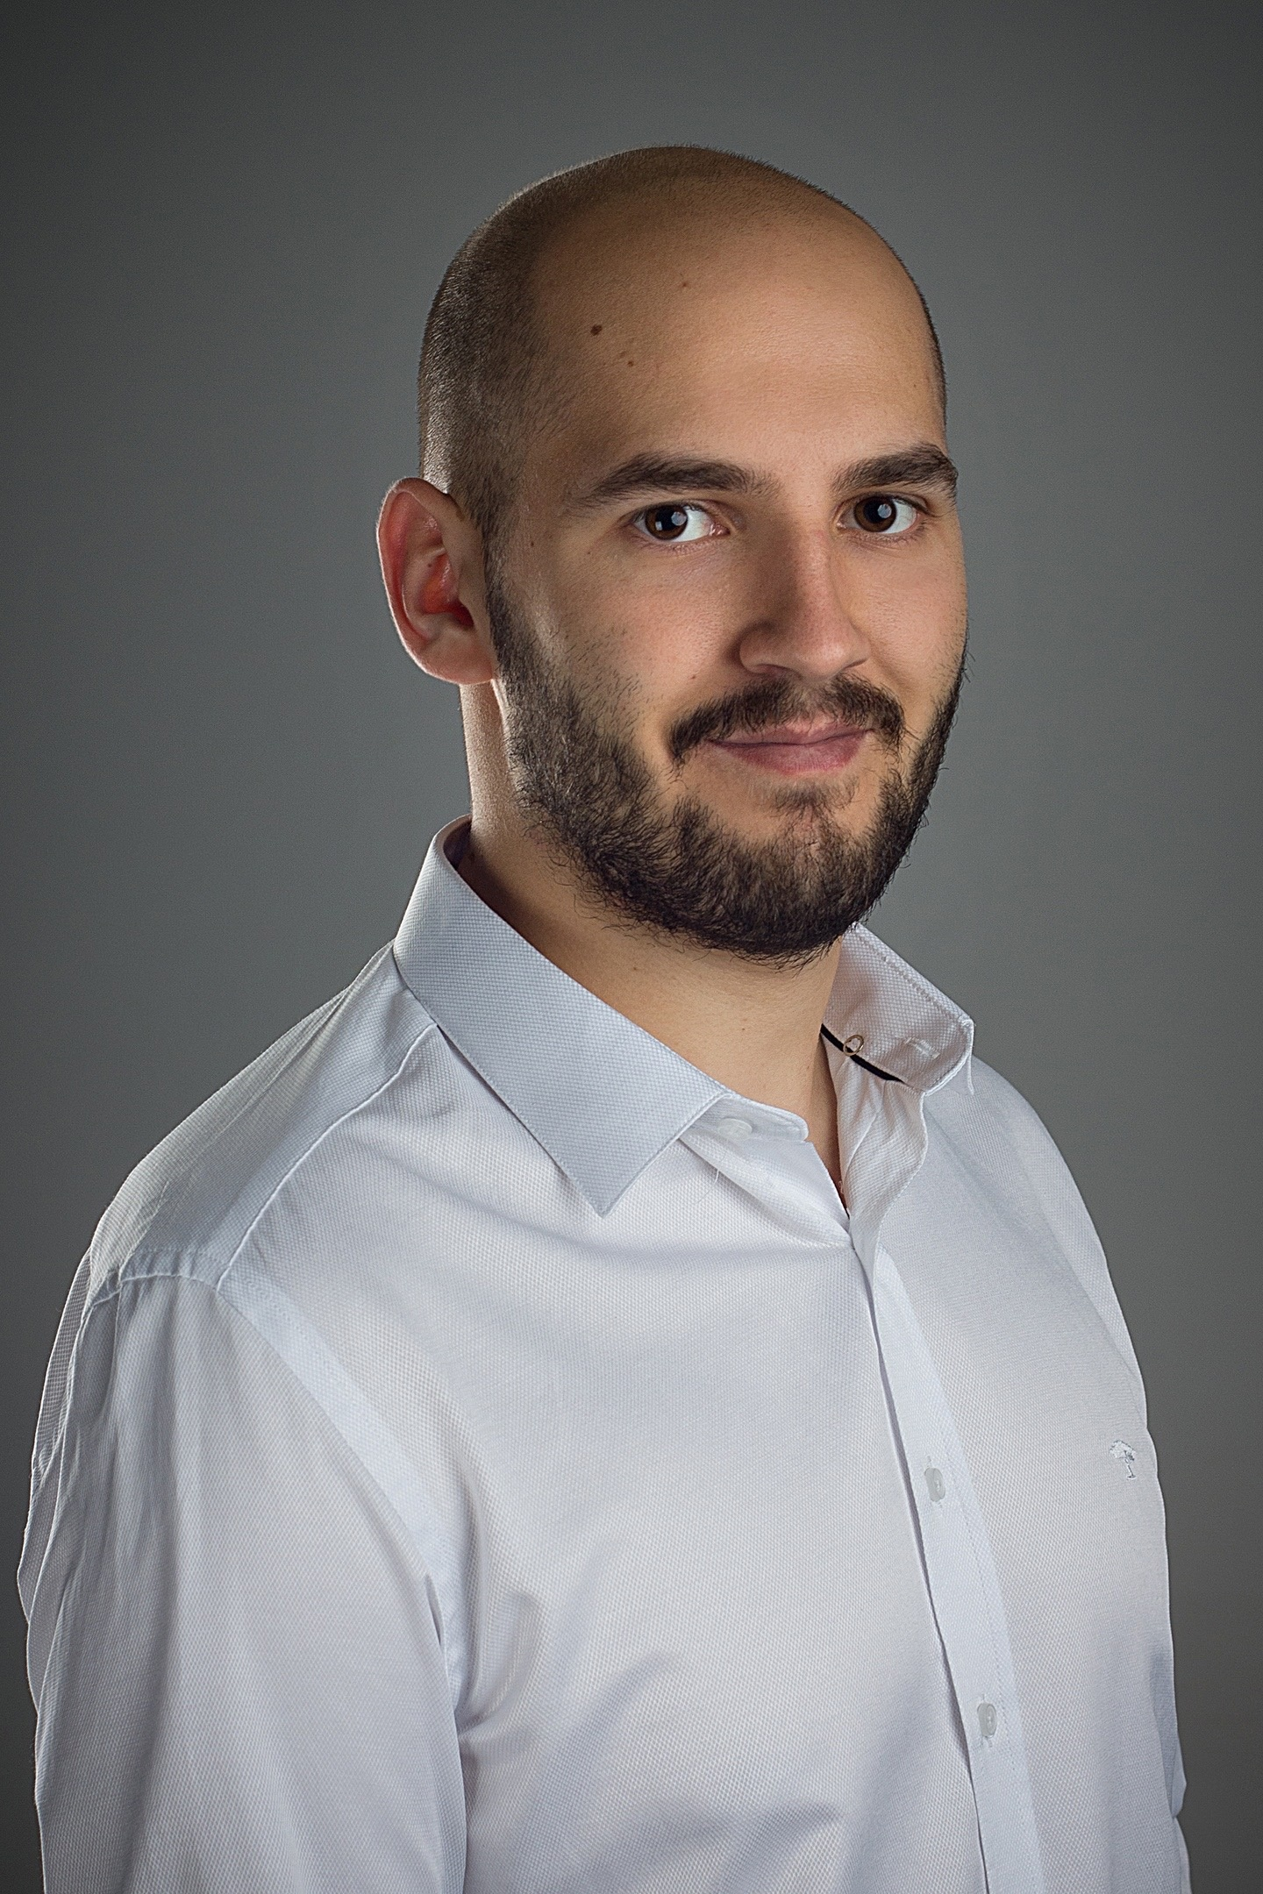
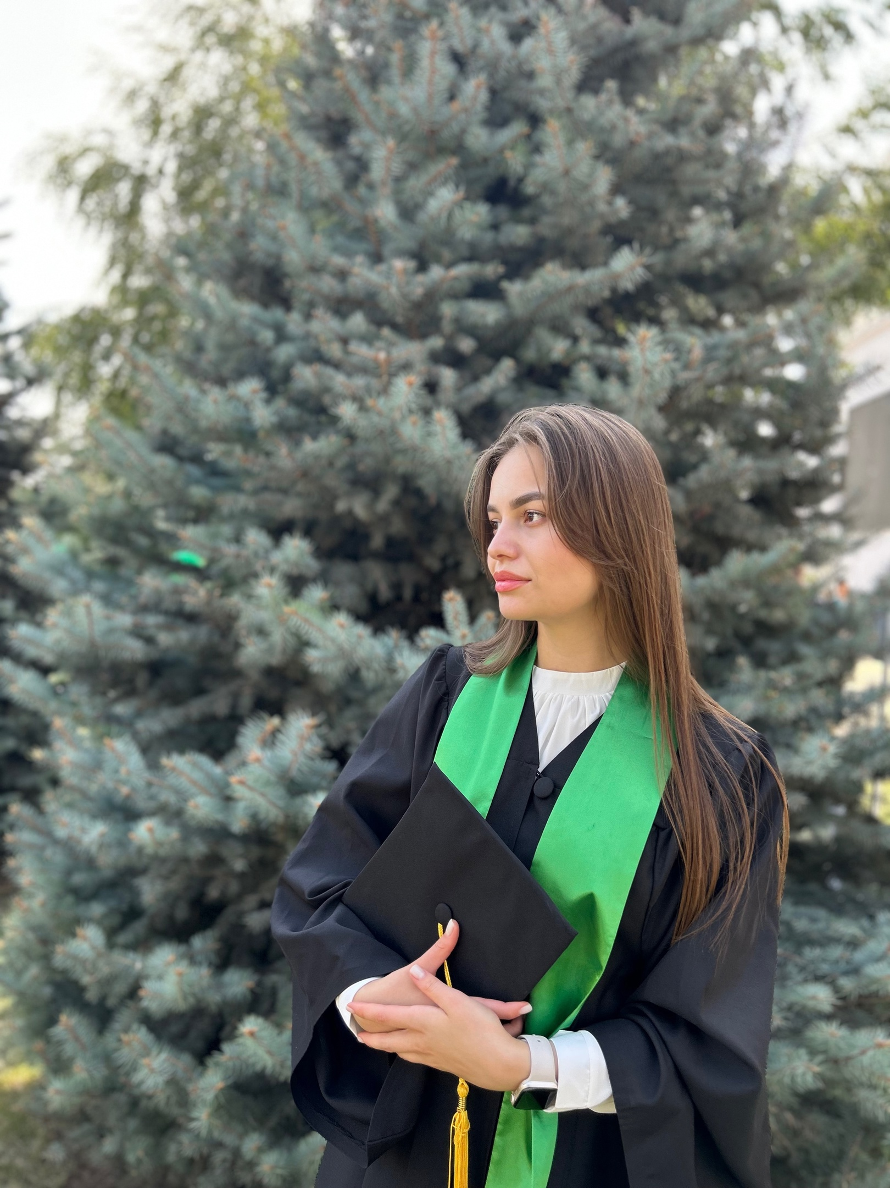
КОМАНДА
Партнеры:
Горбунов Олег Романович,
6 курс
Медицинского института,
терапевтический уклон,
спикер, зам. по развитию проекта.
Дуброва Владислав
Александрович
консультант – наставник, ординатор второго года, неоднократно реализовывал проекты на территории Белгородской области
Молчанова Юлиана Андреевна, студент 6 курса, Лечебное дело, НИУ БелГУ, представитель проекта на ФСИ «УМНИК»
Координатор Волонтеров Медиков по белгородской области.
Директор студенческой психологической службы НИУ БелГУ
АНО 3D STEP
Врач-лфк
Врач невролог
Главный врач реабилитационного центра
Руководитель отдела по научной работе со студентами и молодыми учеными
И.О. руководителя отдела по научной работе со студентами и молодыми учеными
13

Slide 14
КОНТАКТЫ ЛИДЕРА
Горбунов Олег Романович
89611752916
https://t.me/Oleg_romanovich2906
14

Slide 15
